Slide 1
Формат работы
1. Итоговая работа с заданием в доступном ПО.
2. Работаем с известными наборами данных, искусственно сгенерированными, официальными данными, можно использовать свои данные.
3. Используемые программы: Excel, SPSS

Slide 2
Тематическая структура курса
Природа выборочных данных. Доверительные интервалы. Описательные статистики. Выбросы, нормальное распределение.
Использование одновыборочного и двухвыборочного t-критериев
Анализ таблиц сопряженности
Дисперсионный анализ
Корреляционный анализ
Линейный регрессионный анализ
Анализ временного ряда
Логистическая регрессия
Факторный анализ
Кластерный анализ

Slide 3
Особенности работы с выборочными данными

Slide 4
Соотношение понятий в выборочной и генеральной совокупности
Генеральная совокупность | Выборка
Случайная величина | Признак (значения признака отражаются переменными)
Вероятность | Частота
Распределение вероятностей | Частотное распределение
Параметр (характеристика распределения вероятностей) | Статистика (характеристика частотного распределения)
Параметры и отвечающие им статистики
Математическое ожидание (μ) | Среднее арифметическое ($$\overline{х})$$
Мода (Мо) | Мода (Мо)
Медиана (Me) | Медиана (Me)
Дисперсия ($$σ^{2})$$ | Дисперсия ($$s^{2})$$
СКО (σ) | СКО (s)

Slide 5
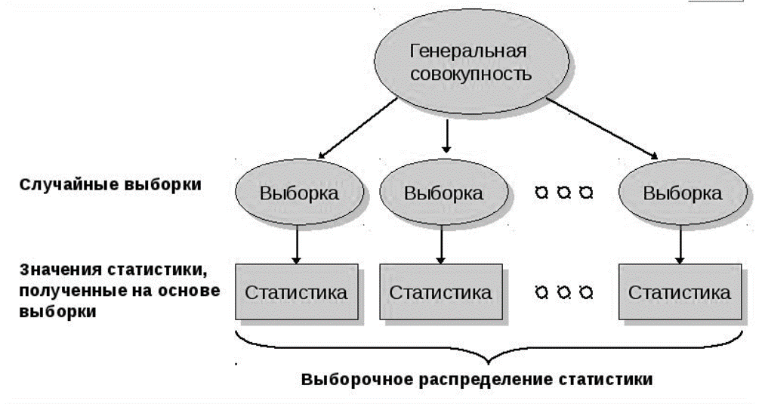
Распределение выборочных оценок

Slide 6
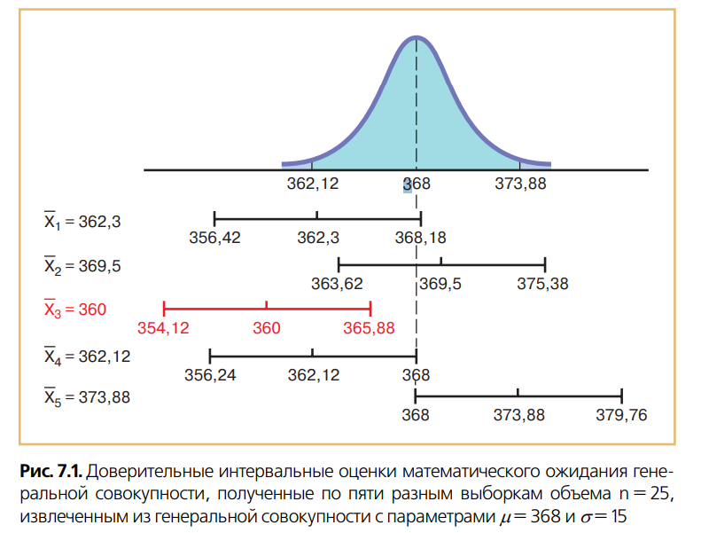

Slide 7
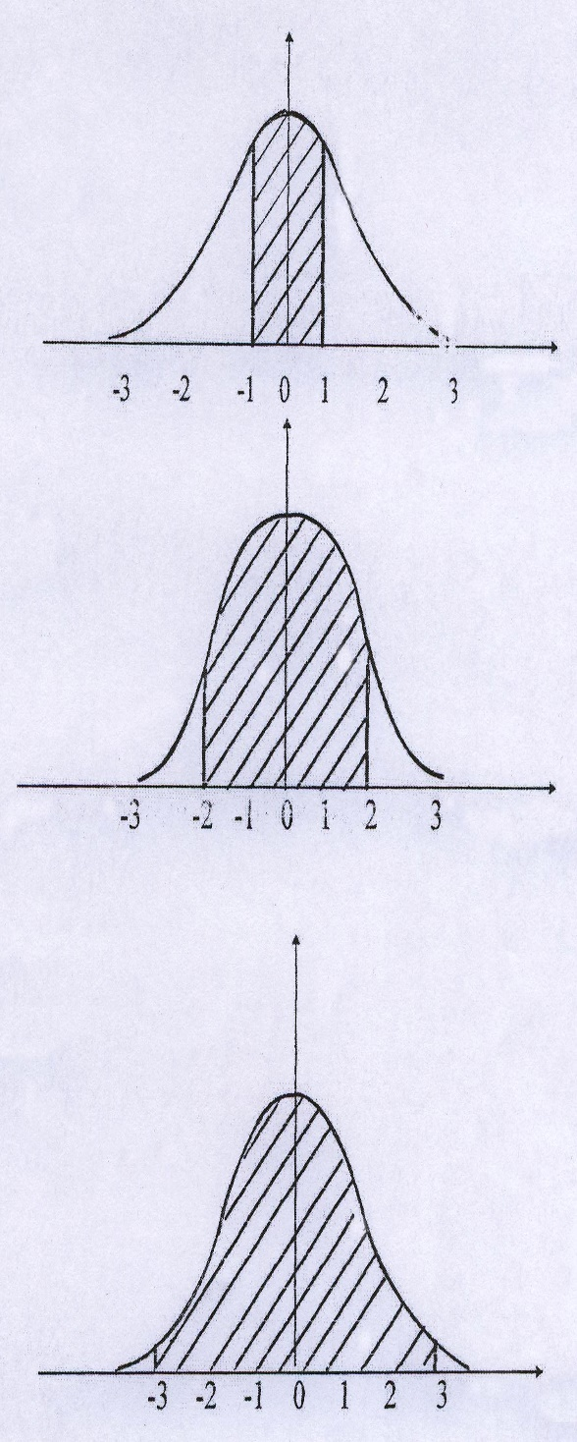
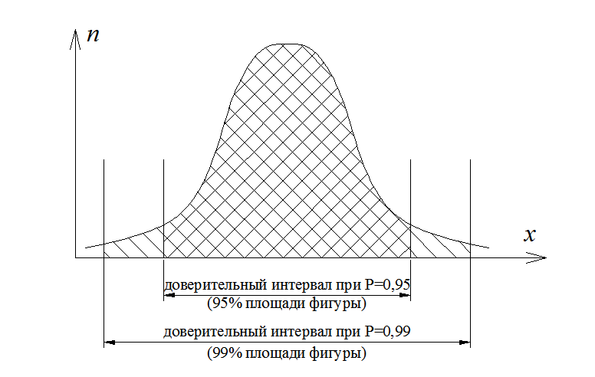
Изменение границ доверительного интервала
ДИ- диапазон, внутри которого находится оценка генеральной совокупности с вероятностью 90%, 95% или 99%

Slide 8
Общая логика построения доверительного интервала для средней ($$\overline{x}±∆)$$и доли ($$p±∆$$)
Средняя
Доля
σ генеральной совокупности известна
σ генеральной совокупности неизвестна
использование t-критерия
использование z-оценки
использование t-критерия
повторный отбор
повторный отбор
бесповторный отбор
повторный отбор
𝑝±𝑡∗𝑝𝑞𝑛
бесповторный отбор
бесповторный отбор
𝑥±𝑡∗𝑠𝑑𝑛
𝑥±𝑡∗𝑠𝑑𝑛∗(1−𝑛𝑁)
𝑝±𝑡∗𝑝𝑞𝑛∗(1−𝑛𝑁)
𝑥±𝑧∗𝜎𝑛
𝑥±𝑧∗𝜎𝑛∗(1−𝑛𝑁)
Предельная ошибка выборки

Slide 9
Доверительный интервал
С помощью оценки доверительного интервала по данным выборки можно «установить» интервальную оценку параметра в генеральной совокупности
1) При уровне значимости 1%
∆p=2,58∗0,031−0,034045∗1−404572783=0,0782
0,022<W<0,038
2) При уровне значимости 5%
∆p=1,96∗0,031−0,034045∗1−404572783=0,0782
0,024<W<0,035
Дано: выборочная доля составила 3%, или 0,03
Оценивается генеральная доля
Вывод: с 99% вероятностью генеральная доля будет находиться в пределах от 2,2% до 3,8%

Slide 10
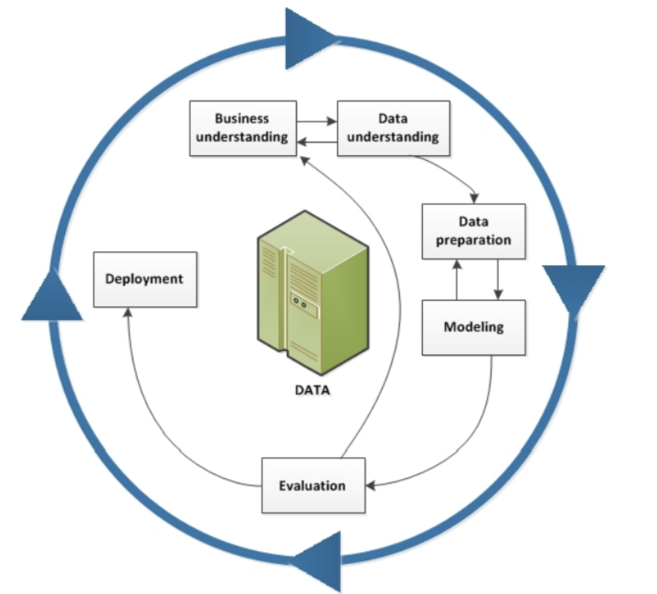
Этапы работы с данными CRISP-DM
1. Первичная выгрузка и оценка соответствия данных цели исследования, выполнения требования достоверности и сопоставимости
2. Подготовка массива данных (удаление искажений, восстановление пропущенных значений)
3. Анализ однородности совокупности, выбросов и аномалий
4.Статистическая обработка: количественный анализ, проверка гипотез, выявление взаимосвязей, кластеризация, моделирование и т.д.
* Руководство по CRISP-DM от IBM SPSS Modeller

Slide 11
Задачи, реализуемые с помощью статистических методов анализа:
Описания (характеристика распределения, анализ рядов динамики)
Разбиение на группы, кластеры (кластеризация, группировка)
Обнаружение взаимосвязей (корреляционный анализ, дисперсионный анализ, анализ таблиц сопряженности)
Моделирования и прогнозирования (построение регрессионных моделей, логистическая регрессия, дерево решений и др.)
Классификация (дерево решений, логистическая регрессия,)
Сравнения групп/выявление различий (А/В тесты, сравнение с эталонным значением, сравнение структуры, дисперсионный анализ и др.)

Slide 12
Типы наборов данных
Cross-sectional (пространственные данные )- набор одних и тех же переменных для различных объектов в один и тот же момент или период времени
Time-series (временные ряды) – набор одних и тех же переменных в различные моменты или периоды времени (упорядоченные)
          А) Моментные
          Б) Интервальные
Panel (панельные данные) – комбинация пространственно-временных данных

Slide 13
Типы данных и соответствующие им описательные статистики
Количественные
Переменные, выражающие количественные признаки
Номинативные
Переменные, которые могут принимать только определенный набор значений
Порядковые
Категориальные данные с ярко выраженной упорядоченностью
Дискретные
данные которые могут принимать только целочисленное значение в интервале
Непрерывные
данные, которые могут принимать любое значение в интервале
Бинарные
Два варианта
Категориальные
Множество вариантов
Мода, медиана, среднее, квантили, размах, межквантильный размах, дисперсия, СКО, коэффициент вариации | Мода | Мода, медиана квантили, размах, межквантильный размах

Slide 14
Описательные статистики

Slide 15

Некоторые основные понятия
Частота– количество наблюдений, в которых признак принимает определенное значение или находится в определенном интервале
Накопленные/кумулятивные частоты– это сумма предыдущих частот .
Распределение частот показывает частоты во взаимосвязи со значениями переменной.
Вариационный ряд- ряд распределения по количественному и порядковому признаку
Атрибутивный ряд-ряд распределения, построенный по номинальному признаку

Slide 16
Меры центральной тенденции
Средняя –обобщенная количественная характеристика признака
Мода- наиболее часто встречающееся значение признака
Медиана- значение признака, отсекающее ровно половину наблюдений (робастная оценка, т.е. не находится под влиянием выбросов)

Slide 17
Средняя арифметическая простая- частное от деления суммы индивидуальных значений признаков (сумма вариантов или объем признака) на их количество (сумму частот).
                $$\overline{Х}=\frac{\sum_{i=1}^{n}{х_{i}}}{n}$$
Средняя арифметическая взвешенная – частоты не равны, для объема признака – сумма произведений вариантов на частоты
$$\overline{Х}=\frac{\sum_{i=1}^{n}{х_{i}∗f_{i}}}{\sum{f_{i}}}$$

Slide 18
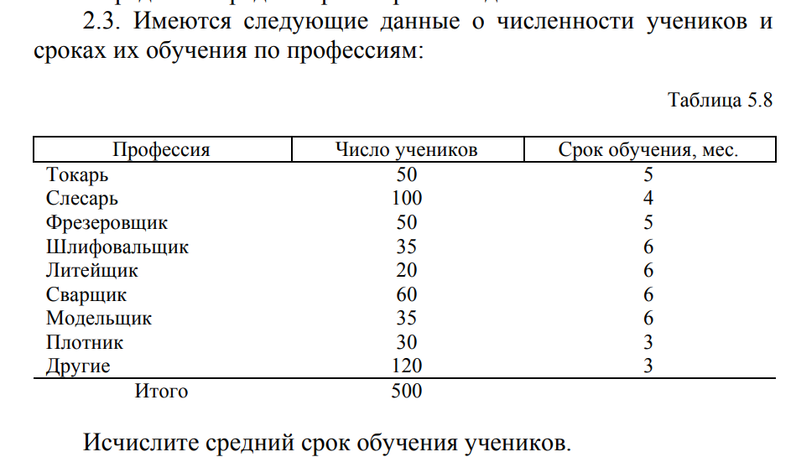
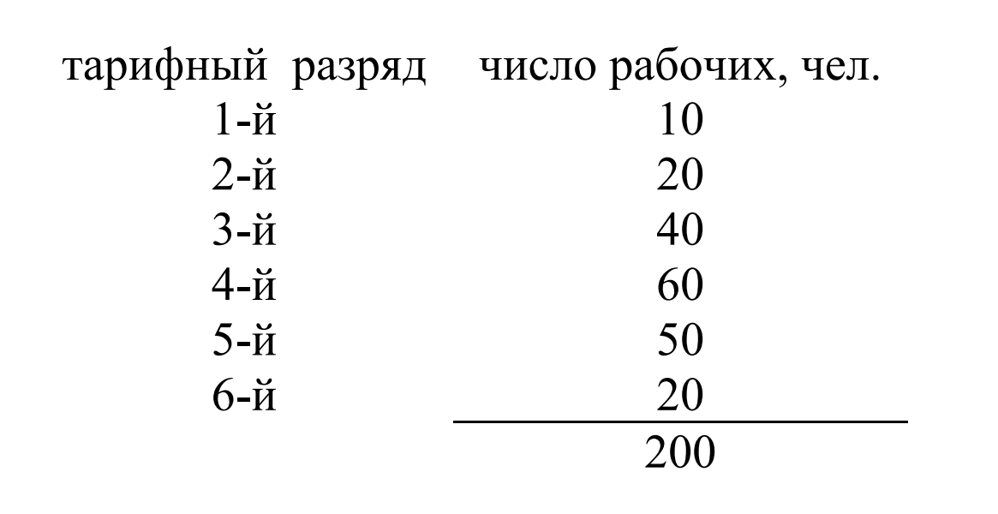
Примеры использования средней арифметической простой и средней арифметической взвешенной
Установите среднее число рабочих в тарифном разряде

Slide 19
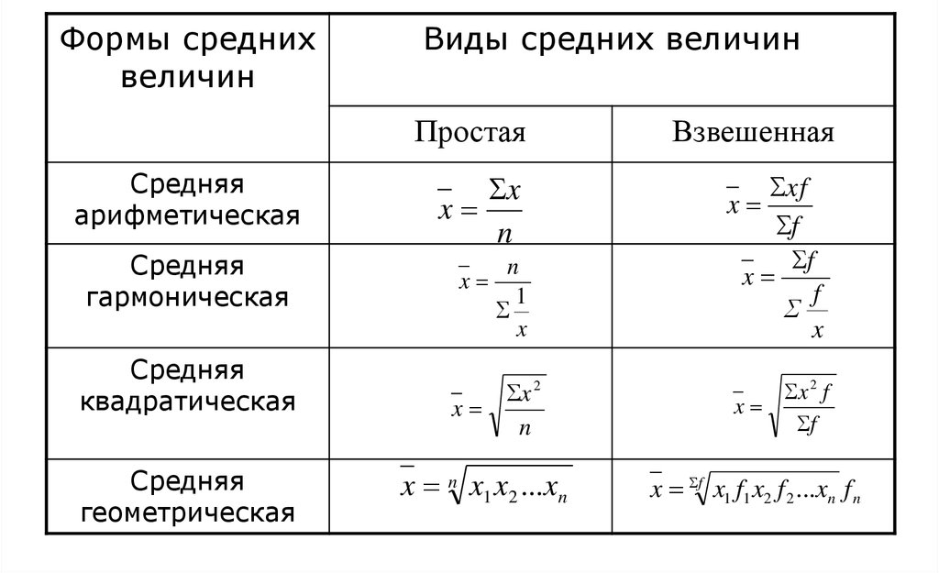
Степенные средние

Slide 20
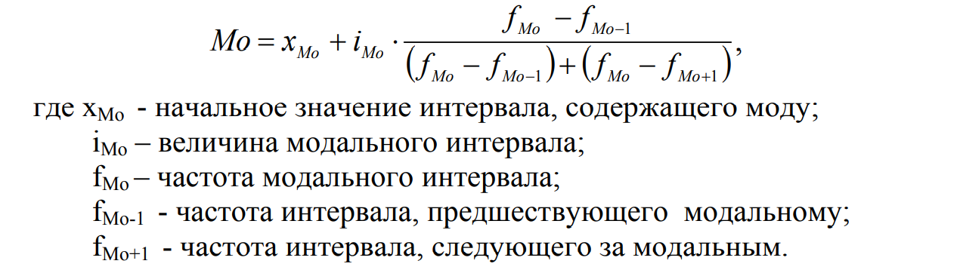
Мода

Slide 21
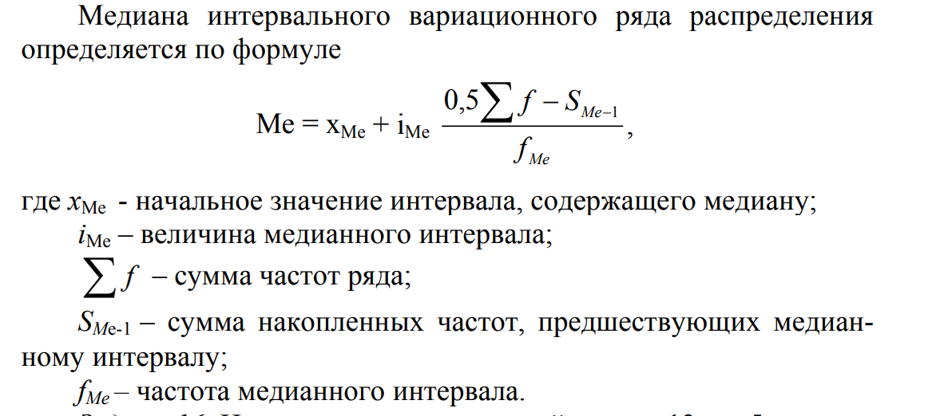
Медиана

Slide 22
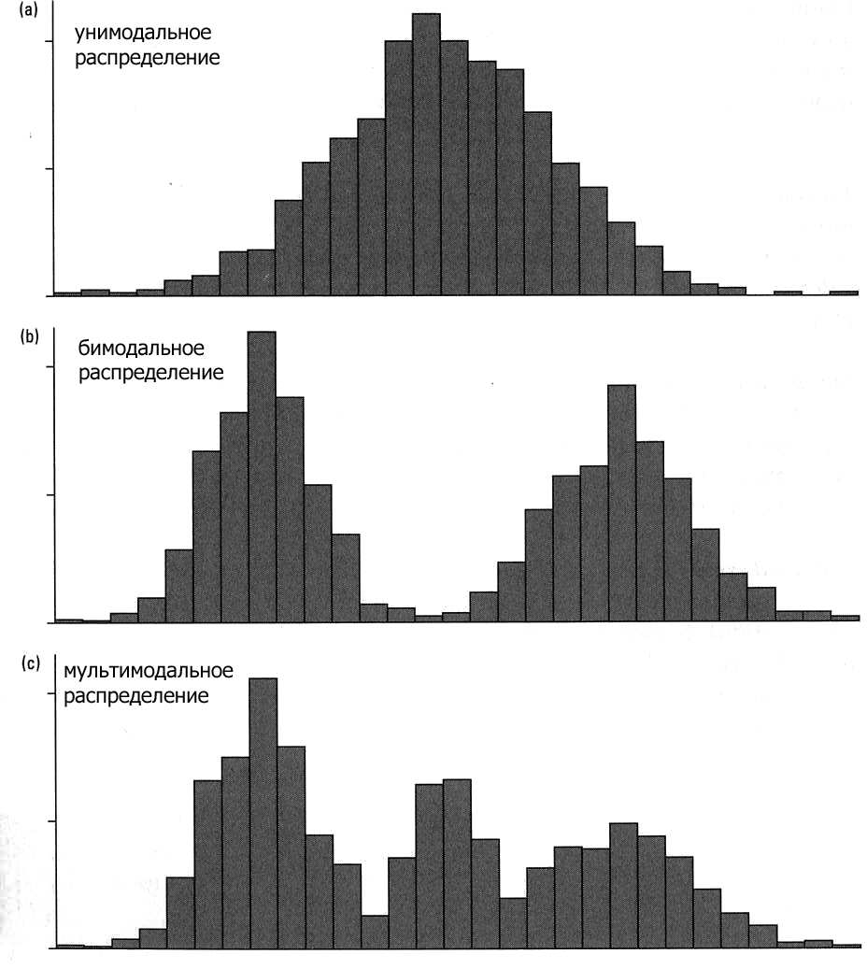
Результат предварительной оценки выборочной совокупности

Slide 23
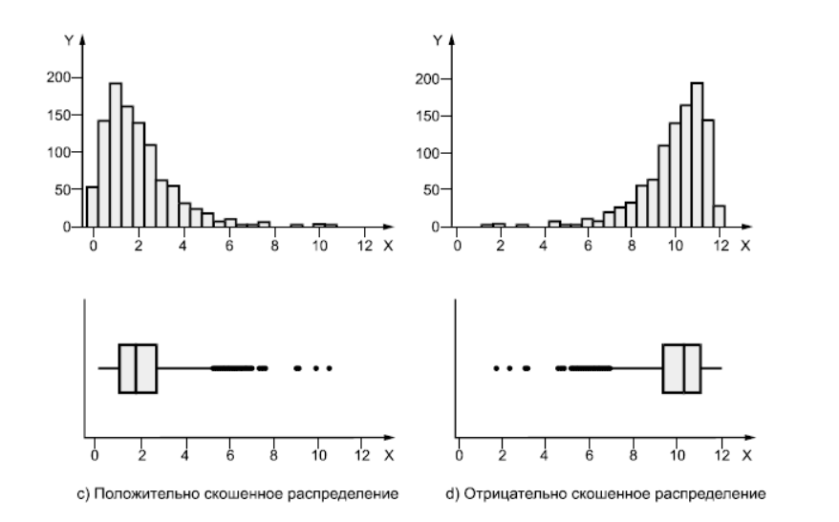
Смещение центра распределения

Slide 24
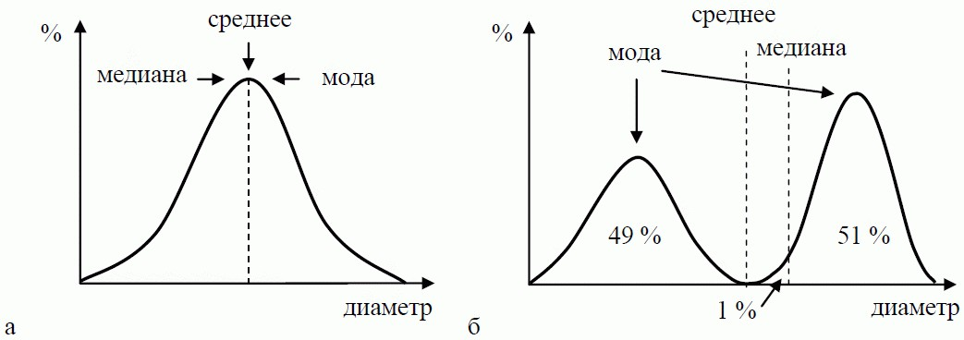
Смещение центра распределения

Slide 25
Меры изменчивости
Размах вариации (R) - разница между максимальным и минимальным значениями признака
Дисперсия- сумма квадратических отклонений от среднего, деленная на n (и n-1 в случае выборочной статистики)
Среднее квадратическое отклонение- корень из дисперсии
Коэффициент вариации – демонстрирует, какую часть среднее квадратическое отклонение составляет от среднего арифметического значения изучаемой величины
$$s^{2}({sd}^{2}, D)=\frac{\sum{{(x_{i}−\overline{x})}^{2}}}{n−1}$$
𝑠( 𝑠𝑑,𝐶𝐾𝑂)=𝑠2=𝑠𝑑2=𝐷=(𝑥𝑖−𝑥)2𝑛−1
$$V=\frac{σ}{\overline{x}}∗100\%$$
Если V не превышает 33%, совокупность можно считать однородной,
а среднюю надежной (представительной)
Подходит для сравнения однородности двух групп, выборок.

Slide 26
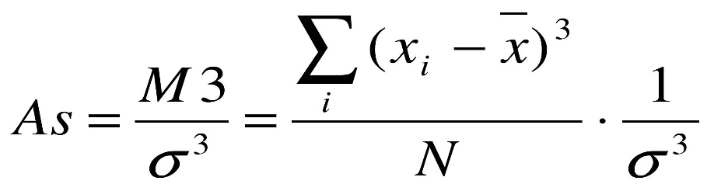
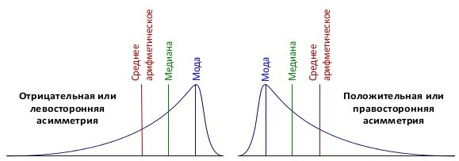
Коэффициент асимметрии оценивает степень асимметрии кривой плотности распределения
$$As=\frac{M3}{σ^{3}}=\frac{\sum_{i=1}^{k}{{\left(x_{i}−\overline{x}\right)}^{3}∗f}}{\sum{f}}∗\frac{1}{σ^{3}}$$
Замечания:
1. Коэффициент асимметрии положителен, если правый хвост распределения длиннее левого, и отрицателен в противном случае.
2. Если распределение симметрично относительно математического ожидания, то его коэффициент асимметрии равен нулю

Slide 27
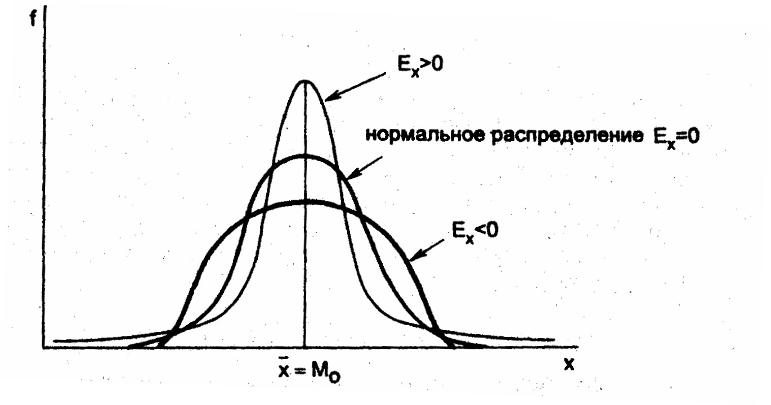
Коэффициент эксцесса (коэффициент островершинности) — мера остроты пика распределения случайной величины
$$Ek=\frac{M4}{σ^{4}}−3=\frac{\sum_{i=1}^{n}{{\left(x_{i}−\overline{x}\right)}^{4}}}{\sum{n}}∗\frac{1}{σ^{4}}−3$$
$$Ek=\frac{M4}{σ^{4}}−3=\frac{\sum_{i=1}^{k}{{\left(x_{i}−\overline{x}\right)}^{4}∗f}}{\sum{f}}∗\frac{1}{σ^{4}}−3$$
Замечания:
1. Коэффициент эксцесса положителен, если распределение островершинно, и отрицателен, если распределение сглаженное (плосковершинное).
2. У нормального распределения соотношение момента 4 порядка к СКО в 4 степени равно трем, поэтому в формуле вычитается 3

Slide 28
Квантиль- значение переменной, которое делит всю совокупность на равные части по количеству наблюдений в упорядоченном ряду
К квантилям относятся:
Квартили $$Q_{1}, Q_{2}$$, $$Q_{3}$$ - три точки, которые делят совокупность на 4 равные по количеству наблюдений части
Децили$${ D}_{1}, …,D_{9}$$ - девять точек делят совокупность на 10 равных по количеству наблюдений частей
Перцентили$${ P}_{1}, {…,P}_{99}$$ - девяносто девять точек делят совокупность на 100 равных по количеству наблюдений частей
Поскольку перцентиль- наиболее мелкая единица меры, то все прочие квантили могут быть представлены через перцентили
Второй квартиль, пятый дециль и пятидесятый перцентиль равны медиане

Slide 29
Практика:
Вычислить описательные статистики для интервальных данных ВПН -2010.
Построить описательные статистики с помощью пакета анализа для набора данных об ожидаемой продолжительности жизни.

Slide 30
Подготовка данных к обработке

Slide 31
На этапе подготовки данных проводятся следующие процедуры:
Удаление дублирующихся записей
Заполнение пропущенных значений
Перегруппировка (по количественному и качественному признаку)
Сведение данных к единым временным интервалам
Удаление выбросов
Проверка размерности данных, стандартизация и нормализация.

Slide 32
Стандартизация и нормализация данных
Стандартизация – приведение исходного набора данных к размерности, где μ=0 и σ=±1
Нормализация – приведение всех значений в наборе данных к диапазону от 0 до 1
$$Z_{i}=\frac{x_{i}−\overline{x}}{σ_{x}}$$
$$X_{i}=\frac{x_{i}−x_{min}}{R_{x}}$$

Slide 33
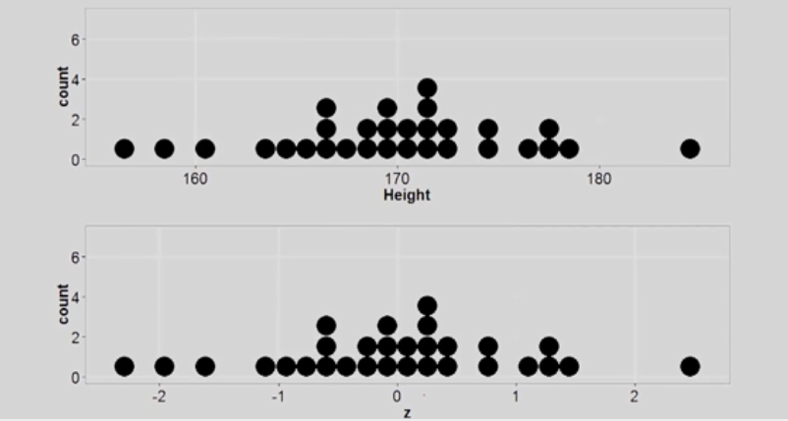
Каждое z - значение показывает насколько далеко наблюдение отклоняется от среднего значения
в единицах стандартного отклонения

Slide 34
Нормальное распределение

Slide 35
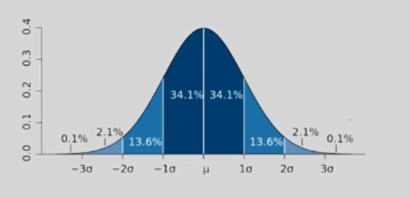
Нормальное распределение (распределение Гаусса)- распределение вероятностей случайных событий
1. Унимодально
2. Симметрично
3. Отклонение наблюдений от
среднего подчиняется
определенному вероятностному
закону
4. Мо=Ме=$$\overline{х}$$

Slide 36
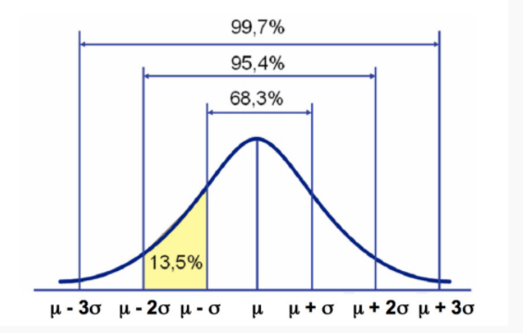
«Правило двух сигм» и «правило трех сигм»
$$M_{x}±σ≈$$ 68,26
$$M_{x}±2σ≈$$ 95,44
$$M_{x}±3σ≈$$ 99,72
Практически невозможные события
2,15
2,15
0,14
Практически невозможные события
0,14

Slide 37
Центральная предельная теорема-при достаточно больших объёмах выборки статистики хорошо аппроксимируются нормальным распределением вне зависимости от того, какое распределение было у выборки исходно
https://gallery.shinyapps.io/CLT_mean/

Slide 38
Проверка нормальности распределения
Графические методы (визуально на основе силуэта графика box-plot, гистограммы и графика QQ)
Косвенные методы ( на основе коэффициента асимметрии и коэффициента эксцесса)
Расчетные методы ( статистические критерии)

Slide 39
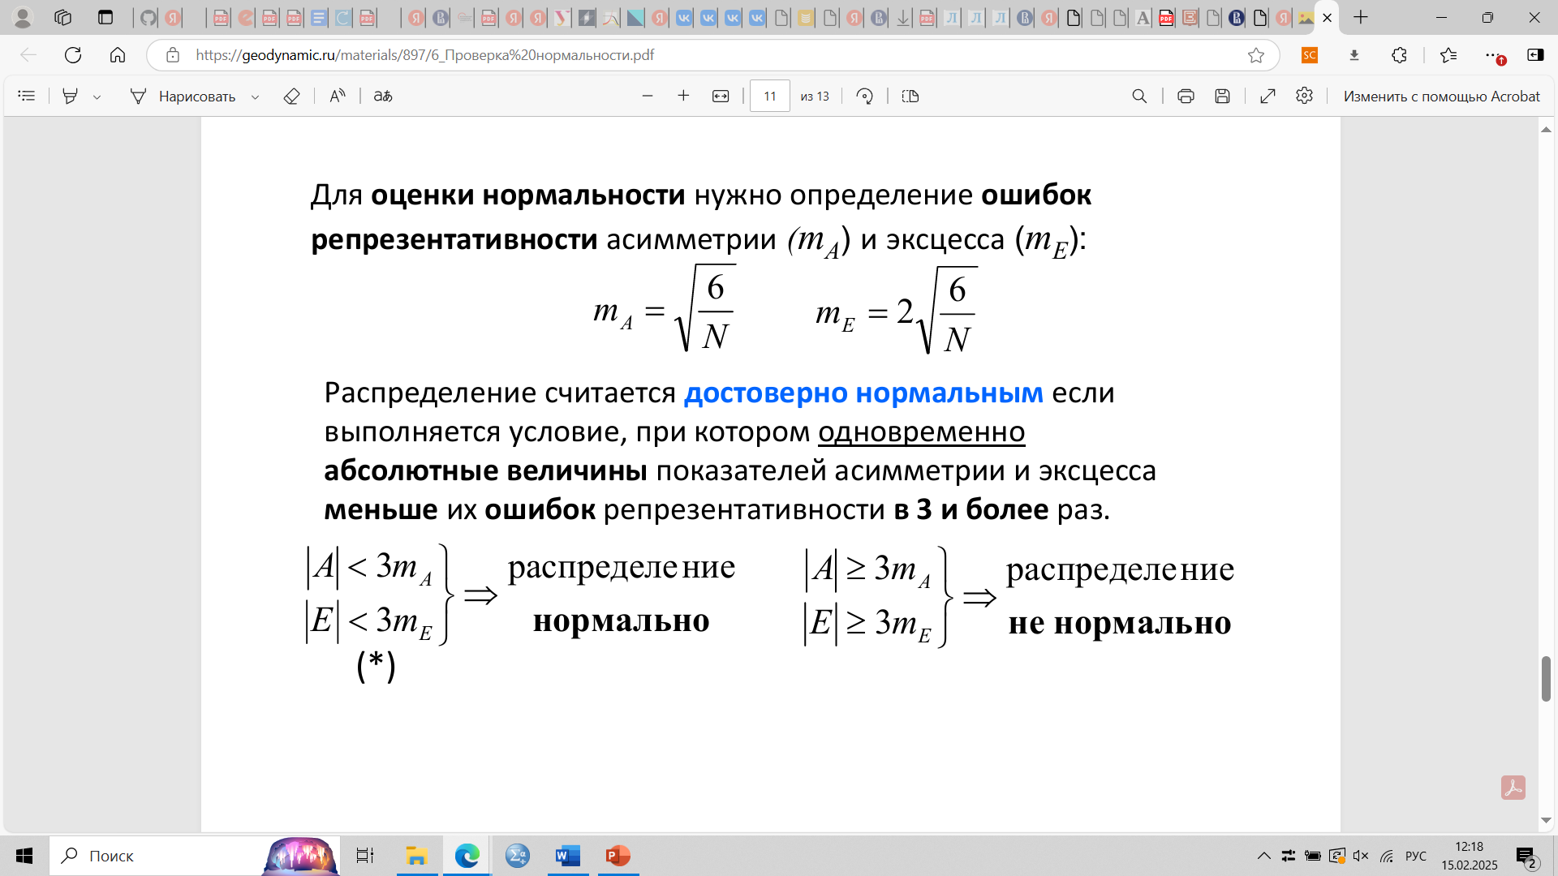

Slide 40
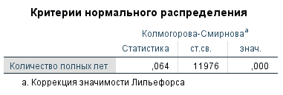
Критерии проверки нормальности
Выводы для критерия Шапиро-Уилка делаются по правилу, аналогичному для критерия Колмогорова-Смирнова
Нормальность распределения проверяется на основе одного из двух критериев Колмогорова –Смирнова ( для выборок >30), или Шапиро-Уилка ( для малых выборок <30)
Если p-value(«знач.») < 0,05 Но (о том, что распределение подчиняется нормальному закону отклоняется)
Если p-value > 0,05 Но (о том, что распределение подчиняется нормальному закону не отклоняется)

Slide 41
Выбросы

Slide 42
Выбросы и аномалии
Диаграмма рассеяния регионов по показателям среднего количества протестных сообщений и среднего количества авторов протестных сообщений

Slide 43
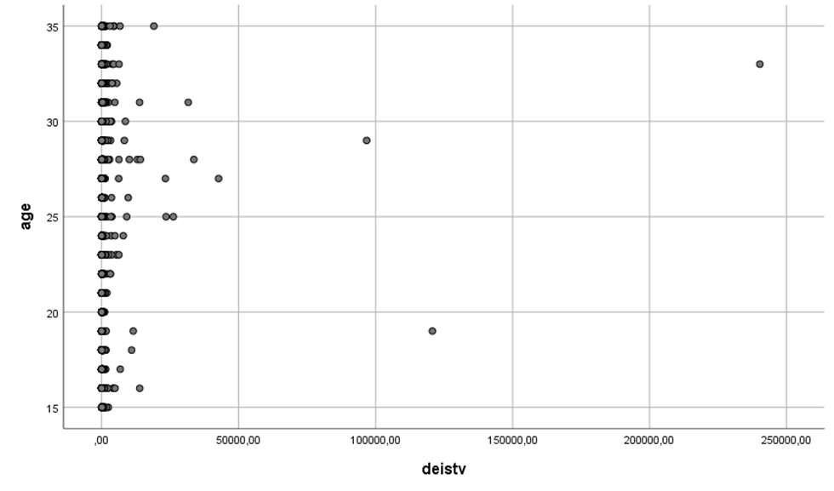
Выбросы на примере анализа активности аккаунтов в социальной сети

Slide 44
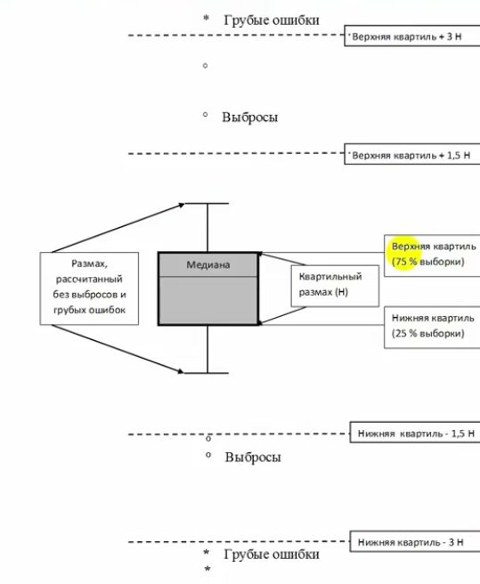
Box-plot

Slide 45
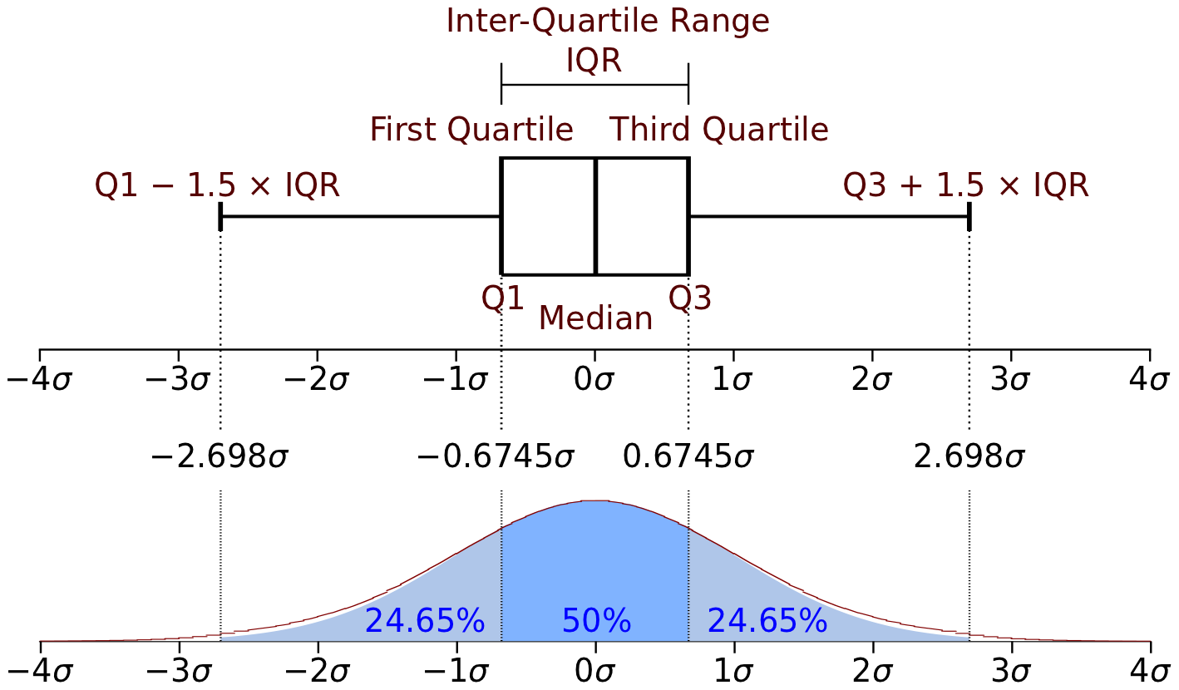

Slide 46
Правила идентификации выбросов
По правилу «трех сигм»: все, что за пределами трех СКО (sd,s), отбрасывается ( для малых выборок n<30 не используют)
По графику box-plot: отбрасываются те значения, которые являются грубыми ошибками, а выбросы- тестируются
Критерии: Граббса, Ирвина, Львовского, Диксона, Дэвида, Шовене (на промах оценивается только одно значение или все подозрительные значения, сравниваются с критическими значениями и принимается решение об удалении из выборки)

Slide 47
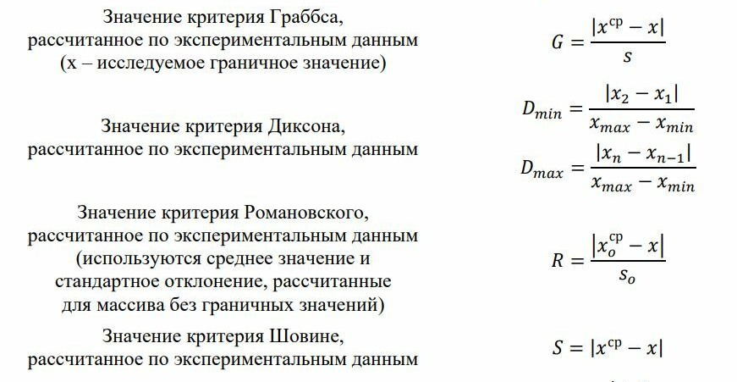

Slide 48
Тест Граббса
$$U_{расч}=\frac{\left|x_{c}−\overline{x}\right|}{sd}$$
х_{с} – сомнительное значение;
sd- среднеквадратическое отклонение
$$U_{расч} сравнивают с U_{табл}$$ при выбранном уровне значимости
$$U_{расч}>U_{табл}$$
Если сомнительное значение считают грубой ошибкой (промахом, выбросом) и исключают из выборки

Slide 49
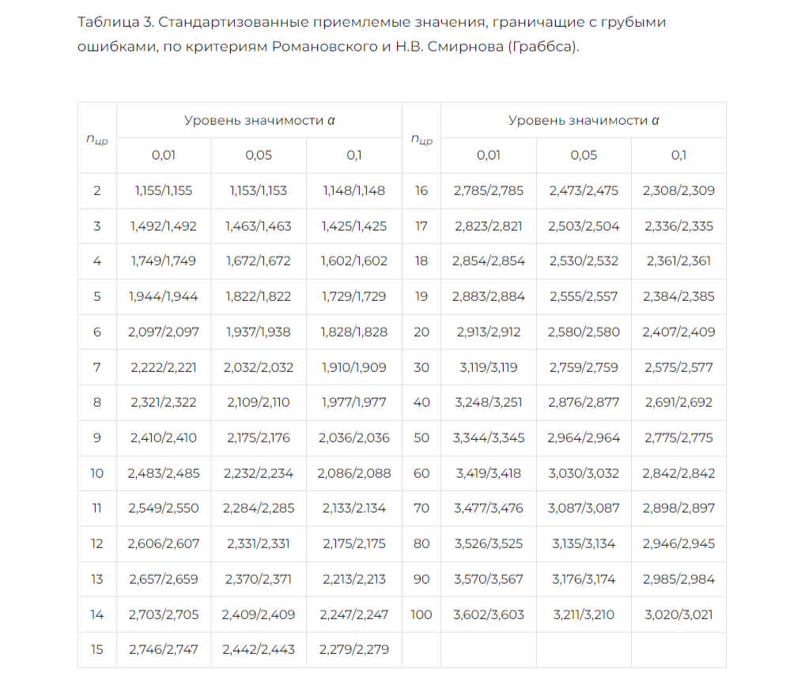
Критические значения критерия Граббса

Slide 50
Cтатистический тест Граббса
Если коэффициент, рассчитанный для «сомнительного» значения, оказывается меньше таб­личного, то делается вывод, что сомнительное значение факти­чески не является аномальным, как это могло бы показаться исследо­вателю с первого взгляда. В противном случае нулевая гипотеза о принадлежности «сомнительного» значения к рассматриваемому распределению отвергается и данное значение удаляется.
Иными словами «больше, чем в таблице –нельзя»

Slide 51
Виды наборов данных
Микроданные – набор данных, представляющих собой первичную неделимую информацию о каждое единице наблюдения (респонденте, предприятии и др.).
Агрегированные данные – сводные данные
Метаданные – данные о методологии получения микроданных или о структуре файла микроданных.

Slide 52
Ознакомьтесь, пожалуйста, с панельным исследованием РМЭЗ
URL:https://www.hse.ru/rlms/spss
Здесь каждый файл содержит микроданные ( «Основные базы данных»)
Отдельная страница существует для метаданных («Описание переменных файла данных») https://www.hse.ru/rlms/code
Агрегированные данные – результат сводки и группировки микроданных. Пример: Таблицы, отражающие результаты проведения переписи населения, в которых дается информация по каждому региону, например:

Slide 53
Практическая часть занятия
(«данные о недвижимости»)
Построение описательных статистик в excel с помощью Пакета анализа
Построение графиков: гистограмма, box-plot (для одной и нескольких групп)
Обнаружение выбросов на основе критерия а) 1,5 межквартильных размахов и б) на основе z-статистик, в) на основе статистического критерия
Удаление выбросов и замена значений средним или медианным значением
Нормализация значений

